Slide 1


MÁY TRỘN BÊ TÔNG
BÀI GIẢNG HUẤN LUYỆN AN TOÀN LAO ĐỘNG
BẢN QUYỀN THUỘC AN TOÀN NAM VIỆT

Slide 2
Một số vụ tai nạn lao động khi vận hành máy trộn bê tông
Khi thực hiện các công việc liên quan đến vận hành máy trộn bê tông, việc tuân thủ các quy định và hướng dẫn an toàn là điều cực kỳ quan trọng để đảm bảo sự bảo vệ cho nhân viên và môi trường làm việc:
  Đào Tạo và Cấp Bằng Chứng Chỉ
  Kiểm Tra Máy Trước Khi Sử Dụng
  Sử Dụng Trang Thiết Bị Bảo Hộ
  Tránh Ánh Nắng Mặt Trời và Thời Tiết Xấu
  Hạn Chế Tiếp Xúc Với Chất Độc Hại
  Tuân Thủ Hướng Dẫn Sử Dụng của Nhà Sản Xuất
  Kiểm Tra Định Kỳ và Bảo Dưỡng Máy
  Sử Dụng Phương Tiện Nâng Hạ Đúng Cách
  Hạn Chế Truy Cập của Người Không Chuyên

Slide 3
Tóm tắt bài học
1. Giới thiệu
2. Thành Phần Và Chức Năng Của máy trộn bê tông
3. Kiểm tra và bảo trì an toàn trước khi vận hành máy trộn bê tông
4. Quy trình vận hành an toàn máy trộn bê tông
5. Đánh giá rủi ro và quản lý mối nguy khi vận hành máy trộn bê tông
6. Các yếu tố ảnh hưởng đến an toàn lao động khi vận hành máy trộn bê tông
7. Đào tạo an toàn lao động về kỹ năng vận hành máy trộn bê tông
8. Ý nghĩa của an toàn lao động trong việc vận hành máy trộn bê tông

Slide 4
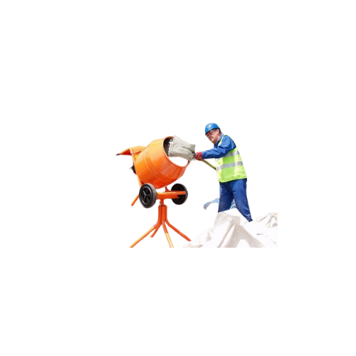
Giới thiệu
A. Tổng quan về tầm quan trọng của an toàn lao động khi vận hành máy trộn bê tông
An toàn lao động trong quá trình vận hành máy trộn bê tông là một phần không thể thiếu của môi trường làm việc hiệu quả và bền vững.
Việc tuân thủ các quy định và biện pháp an toàn không chỉ bảo vệ sức khỏe và tính mạng của nhân viên mà còn giảm thiểu nguy cơ tai nạn và thương tích. Điều này đặc biệt quan trọng trong một môi trường làm việc đòi hỏi sự tập trung và kiểm soát như vận hành máy trộn bê tông.

Slide 5
Giới thiệu
B. Các giao thức và quy định an toàn quan trọng khi vận hành máy trộn bê tông
Trong quá trình vận hành máy trộn bê tông, việc tuân thủ các giao thức và quy định an toàn là vô cùng quan trọng để đảm bảo sự bảo vệ cho nhân viên và môi trường làm việc.
Các giao thức và quy định này thường bao gồm việc sử dụng trang thiết bị bảo hộ đúng cách, đảm bảo máy được bảo dưỡng định kỳ và kiểm tra trước khi sử dụng.

Slide 6
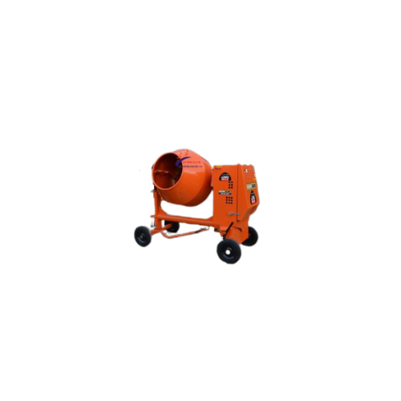
Thành Phần Và Chức Năng Của máy trộn bê tông
A. Các thành phần khác nhau của máy trộn bê tông:
Thùng Trộn: Đây là phần chính của máy trộn bê tông, nơi mà các thành phần bê tông được đưa vào và trộn với nhau. Thùng trộn thường được làm từ thép có độ bền cao để chịu được áp lực và lực va đập trong quá trình hoạt động.
Cần Trộn: Cần trộn là bộ phận quan trọng trong thùng trộn, giúp trộn các thành phần bê tông một cách đồng nhất. Cần trộn có thể có các lưỡi trộn hoặc lưỡi dao để tạo ra chuyển động quay và đẩy các thành phần bê tông về phía trung tâm của thùng trộn.

Slide 7
Thành Phần Và Chức Năng Của máy trộn bê tông
B. Cấu trúc và nguyên lý hoạt động của máy trộn bê tông:
Máy trộn bê tông thường có cấu trúc đơn giản nhưng vô cùng hiệu quả trong việc trộn các thành phần bê tông một cách đồng nhất. Cấu trúc chính của máy trộn bê tông bao gồm thùng trộn, cần trộn, động cơ và hệ thống truyền động.
Thùng trộn là phần chính của máy, nơi mà các thành phần bê tông được đưa vào và trộn với nhau. Bên trong thùng trộn, có cần trộn có các lưỡi trộn hoặc lưỡi dao để tạo ra chuyển động quay và đẩy các thành phần bê tông về phía trung tâm của thùng trộn.

Slide 8
Thành Phần Và Chức Năng Của máy trộn bê tông
C. Ứng dụng trong ngành xây dựng của máy trộn bê tông:
Máy trộn bê tông đóng vai trò quan trọng trong ngành xây dựng với nhiều ứng dụng đa dạng. Trong các công trình xây dựng, máy trộn bê tông thường được sử dụng để sản xuất bê tông tươi, bê tông nhựa và bê tông tự nhiên.
Trong xây dựng các công trình dân dụng như nhà ở, chung cư, hay công trình công nghiệp như nhà máy, máy trộn bê tông được sử dụng để sản xuất bê tông tươi cho việc xây dựng các cột, sàn, móng và kết cấu khác.

Slide 9
Thành Phần Và Chức Năng Của máy trộn bê tông
D. Những rủi ro liên quan đến việc vận hành máy trộn bê tông:
Việc vận hành máy trộn bê tông không chỉ mang lại lợi ích mà còn tiềm ẩn một số rủi ro và nguy cơ đáng quan ngại. Một trong những rủi ro phổ biến nhất là tai nạn lao động do va chạm hoặc trượt chân trong quá trình làm việc với máy trộn.
Các bộ phận chuyển động của máy như cần trộn có thể gây nguy hiểm nếu không được quản lý và sử dụng đúng cách.

Slide 10

Kiểm tra và bảo trì an toàn trước khi vận hành máy trộn bê tông
A. Kiểm tra an toàn trước khi vận hành máy trộn bê tông
Trước tiên, người vận hành cần kiểm tra tất cả các bộ phận của máy trộn bê tông, bao gồm thùng trộn, cần trộn, động cơ và hệ thống truyền động, để đảm bảo chúng không bị hỏng hoặc tổn thương nào.
Bất kỳ dấu hiệu của hỏng hóc hoặc tổn thương cần được sửa chữa hoặc thay thế trước khi sử dụng máy.

Slide 11
Kiểm tra và bảo trì an toàn trước khi vận hành máy trộn bê tông
B. Hướng dẫn bảo trì máy trộn bê tông định kỳ
Kiểm Tra Hệ Thống Truyền Động: Kiểm tra và bôi trơn các bộ phận của hệ thống truyền động như hộp số, trục và vòng bi. Đảm bảo rằng chúng hoạt động một cách mượt mà và không có dấu hiệu của mài mòn hay hỏng hóc.
Kiểm Tra Bộ Phận Cần Trộn: Kiểm tra và vệ sinh các bộ phận của cần trộn như lưỡi trộn hoặc lưỡi dao. Nếu có dấu hiệu của mài mòn hoặc tổn thương, cần phải thay thế để đảm bảo quá trình trộn bê tông diễn ra một cách hiệu quả.

Slide 12
Quy trình vận hành an toàn máy trộn bê tông
A. Hướng dẫn từng bước về quy trình vận hành máy trộn bê tông an toàn:
Chuẩn Bị Trước Vận Hành: Đảm bảo rằng môi trường làm việc đã được kiểm tra an toàn và máy trộn bê tông đã được kiểm tra trước khi vận hành. Hãy đảm bảo rằng tất cả các trang thiết bị bảo hộ cá nhân đã được mặc đúng cách và sẵn sàng cho việc làm việc.
Kiểm Tra Máy Trước Khi Sử Dụng: Kiểm tra tất cả các bộ phận của máy trộn bê tông để đảm bảo rằng chúng hoạt động một cách bình thường và không có dấu hiệu của hỏng hóc.

Slide 13
Quy trình vận hành an toàn máy trộn bê tông
B. Các biện pháp xử lý khẩn cấp và cơ chế ứng phó sự cố khi vận hành máy trộn bê tông:
Dừng Máy Ngay Lập Tức: Nếu phát hiện bất kỳ dấu hiệu của sự cố hoặc nguy hiểm, người vận hành cần dừng máy trộn bê tông ngay lập tức để ngăn chặn tình huống trở nên tồi tệ hơn.
Đánh Báo Cảnh Báo: Sử dụng cơ chế cảnh báo như còi báo hoặc bật đèn cảnh báo để thông báo cho những người xung quanh về tình hình khẩn cấp.

Slide 14
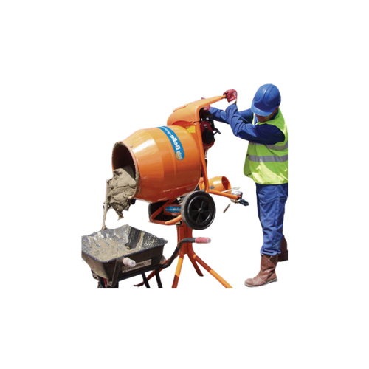
Đánh giá rủi ro và quản lý mối nguy khi vận hành máy trộn bê tông
A. Nhận diện các rủi ro, mối nguy hiểm tiềm ẩn trong vận hành máy trộn bê tông:
Tai Nạn Lao Động: Các tai nạn lao động như va chạm, trượt chân, hoặc bị nghiền nát có thể xảy ra nếu không tuân thủ các quy tắc an toàn khi vận hành máy trộn.
Tiếp Xúc Với Hóa Chất Độc Hại: Người vận hành có thể tiếp xúc với các hóa chất độc hại như xi măng và hóa chất trộn khác, gây ra kích ứng da và đường hô hấp nếu không sử dụng trang thiết bị bảo hộ phù hợp.

Slide 15
Đánh giá rủi ro và quản lý mối nguy khi vận hành máy trộn bê tông
B. Các chiến lược phòng ngừa mối nguy hiệu quả khi vận hành máy trộn bê tông:
1. Kiểm tra và bảo dưỡng định kỳ máy trộn bê tông để việc vận hành an toàn
  Kiểm Tra Bộ Phận Cơ Bản: Kiểm tra tất cả các bộ phận cơ bản của máy trộn bê tông như thùng trộn, cần trộn, động cơ và hệ thống truyền động.
  Bảo Dưỡng Hệ Thống Truyền Động: Thực hiện bảo dưỡng định kỳ cho hệ thống truyền động bao gồm việc kiểm tra và bôi trơn các bộ phận như hộp số, trục và vòng bi để đảm bảo chúng hoạt động mượt mà và không gây ra ma sát không mong muốn.

Slide 16
Đánh giá rủi ro và quản lý mối nguy khi vận hành máy trộn bê tông
B. Các chiến lược phòng ngừa mối nguy hiệu quả khi vận hành máy trộn bê tông:
2. Tuân thủ các quy định an toàn lao động để việc vận hành an toàn máy trộn bê tông an toàn
  Đào Tạo và Huấn Luyện: Đảm bảo rằng tất cả nhân viên tham gia vận hành máy trộn bê tông đều được đào tạo và huấn luyện đầy đủ về quy trình vận hành an toàn và biện pháp phòng ngừa tai nạn.
  Sử Dụng Trang Thiết Bị Bảo Hộ Cá Nhân: Yêu cầu tất cả nhân viên sử dụng đầy đủ và đúng cách trang thiết bị bảo hộ cá nhân như mũ bảo hiểm, kính bảo hộ và găng tay trong suốt quá trình vận hành.

Slide 17
Đánh giá rủi ro và quản lý mối nguy khi vận hành máy trộn bê tông
B. Các chiến lược phòng ngừa mối nguy hiệu quả khi vận hành máy trộn bê tông:
3. Xác định và đánh dấu vùng an toàn khi vận hành máy trộn bê tông
  Xác Định Vùng An Toàn: Xác định các vùng an toàn xung quanh máy trộn bê tông, bao gồm khu vực mà các nhân viên không được phép tiếp cận khi máy đang hoạt động.
  Đánh Dấu Biên Giới An Toàn: Sử dụng biển báo, vạch kẻ hoặc các biện pháp đánh dấu khác để chỉ ra rõ ràng biên giới của vùng an toàn. Điều này giúp nhân viên biết được nơi mà họ không nên tiếp cận để tránh nguy cơ tai nạn.

Slide 18
Đánh giá rủi ro và quản lý mối nguy khi vận hành máy trộn bê tông
B. Các chiến lược phòng ngừa mối nguy hiệu quả khi vận hành máy trộn bê tông:
4. Sử dụng thiết bị bảo hộ cá nhân khi vận hành máy trộn bê tông
  Mũ Bảo Hiểm: Mũ bảo hiểm cung cấp bảo vệ cho đầu và não trong trường hợp các vật nặng rơi xuống hoặc va chạm xảy ra.
  Kính Bảo Hộ: Kính bảo hộ giúp bảo vệ mắt khỏi các vật liệu nghiền nát, bụi và hóa chất trong quá trình vận hành.

Slide 19
Đánh giá rủi ro và quản lý mối nguy khi vận hành máy trộn bê tông
B. Các chiến lược phòng ngừa mối nguy hiệu quả khi vận hành máy trộn bê tông:
5. Quy trình khẩn cấp và phản ứng trong trường hợp sự cố khi vận hành máy trộn bê tông
  Ngừng Máy Ngay Lập Tức: Trong trường hợp phát hiện sự cố, người vận hành cần ngừng máy trộn bê tông ngay lập tức để ngăn chặn tình hình trở nên tồi tệ hơn.
  Báo Cáo Sự Cố: Thông báo về sự cố cho người quản lý hoặc bộ phận kỹ thuật để nhận được hỗ trợ và chỉ đạo cụ thể.

Slide 20
Đánh giá rủi ro và quản lý mối nguy khi vận hành máy trộn bê tông
B. Các chiến lược phòng ngừa mối nguy hiệu quả khi vận hành máy trộn bê tông:
6. Tham gia các khóa học an toàn lao động khi vận hành máy trộn bê tông
  Huấn luyện an toàn vệ sinh lao động không chỉ là yêu cầu pháp lý mà còn là cam kết đối với sự an toàn và sức khỏe của người lao động.
  Nó giúp nhân viên nhận biết và đối phó với các nguy cơ và tình huống nguy hiểm, từ đó giảm thiểu tai nạn, thương tích hoặc tử vong trong công việc hàng ngày.

Slide 21
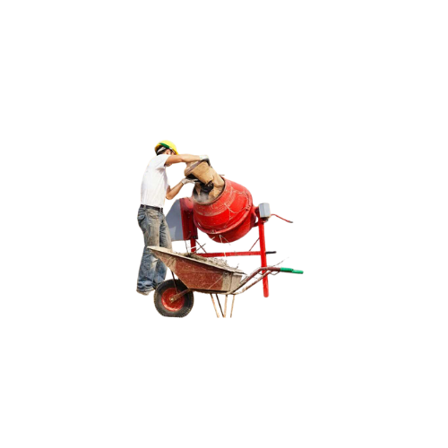
Các yếu tố ảnh hưởng đến an toàn lao động khi vận hành máy trộn bê tông
A. Điều kiện thời tiết ảnh hưởng như thế nào đến việc vận hành máy trộn bê tông
Nhiệt Độ: Nhiệt độ cao có thể làm gia tăng tốc độ đông kết của bê tông, làm giảm thời gian làm việc và độ linh hoạt của bê tông. Trong khi đó, nhiệt độ thấp có thể làm chậm quá trình đông kết, đặc biệt là vào mùa đông, khi cần phải sử dụng các phương pháp bảo ôn cho bê tông và máy trộn.
Mưa và Ẩm Ướt: Mưa có thể làm ẩm ướt bề mặt bê tông và làm giảm khả năng kết dính giữa các lớp bê tông, gây ra vấn đề cho quá trình trộn và vận chuyển. Ngoài ra, mưa cũng có thể gây nguy hiểm do làm trơn trượt các bề mặt làm việc.

Slide 22
Các yếu tố ảnh hưởng đến an toàn lao động khi vận hành máy trộn bê tông
B. Môi trường làm việc ảnh hưởng như thế nào đến việc vận hành máy trộn bê tông
Độ Ẩm: Mức độ ẩm trong môi trường làm việc có thể ảnh hưởng đến quá trình trộn và đông kết của bê tông. Độ ẩm cao có thể làm chậm quá trình đông kết, trong khi độ ẩm thấp có thể làm giảm độ linh hoạt của bê tông.
Bụi và Ô Nhiễm: Sự có mặt của bụi và các chất ô nhiễm trong môi trường làm việc có thể gây ra vấn đề cho quá trình trộn và làm giảm chất lượng của bê tông. Nó cũng có thể ảnh hưởng đến sức khỏe của nhân viên và cần phải được quản lý và kiểm soát một cách cẩn thận.

Slide 23
Các yếu tố ảnh hưởng đến an toàn lao động khi vận hành máy trộn bê tông
C. Tình trạng kỹ thuật của máy trộn bê tông ảnh hưởng như thế nào đến việc vận hành máy trộn bê tông
Độ Tin Cậy của Máy: Máy trộn bê tông cần phải được bảo trì và bảo dưỡng định kỳ để đảm bảo độ tin cậy của nó. Nếu máy gặp sự cố kỹ thuật, việc vận hành có thể bị gián đoạn và gây ra sự chậm trễ không mong muốn.
Chất Lượng Trộn: Tình trạng của các bộ phận trộn như lưỡi trộn và trục trộn ảnh hưởng trực tiếp đến chất lượng của bê tông cuối cùng. Nếu các bộ phận này bị mòn hoặc hỏng hóc, có thể dẫn đến việc sản xuất bê tông không đồng đều hoặc không đạt tiêu chuẩn.

Slide 24
Các yếu tố ảnh hưởng đến an toàn lao động khi vận hành máy trộn bê tông
D. Kiến thức an toàn và kỹ năng của người lao động ảnh hưởng như thế nào đến việc vận hành máy trộn bê tông
Hiểu Biết về Quy Trình Vận Hành: Người lao động cần phải hiểu rõ về quy trình vận hành máy trộn bê tông, bao gồm cách sử dụng, các biện pháp an toàn, và các quy định liên quan.
Kỹ Năng Quản Lý Tình Huống Nguy Hiểm: Trong quá trình vận hành, có thể xảy ra các tình huống nguy hiểm như rò rỉ hóa chất, va chạm máy móc, hoặc mất kiểm soát của máy.

Slide 25
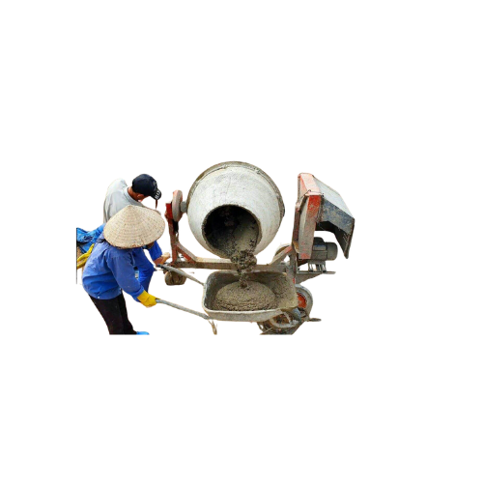
Đào tạo an toàn lao động về kỹ năng vận hành máy trộn bê tông an toàn
A. Tại sao người vận hành máy trộn bê tông cần phải được đào tạo an toàn lao động:
Bảo Vệ Sức Khỏe và Sự An Toàn: Đào tạo an toàn lao động giúp người vận hành hiểu và nhận biết các nguy cơ tiềm ẩn và tác động của các hoạt động vận hành máy trộn bê tông.
Giảm Nguy Cơ Tai Nạn và Sự Cố: Người được đào tạo an toàn lao động có thể nhận diện và tránh được các tình huống nguy hiểm và tiềm ẩn trong quá trình vận hành máy trộn bê tông. Điều này giảm nguy cơ tai nạn và sự cố, bảo vệ cả họ và các công nhân khác.

Slide 26
Đào tạo an toàn lao động về kỹ năng vận hành máy trộn bê tông an toàn
B. Huấn luyện an toàn lao động vận hành máy trộn bê tông ở đâu?
An Toàn Nam Việt là trung tâm chuyên huấn luyện an toàn lao động uy tín và chất lượng ở Việt Nam hiện nay. Với các buổi huấn luyện an toàn lao động được diễn ra liên tục tại các xưởng sản xuất, nhà máy hoặc công trường xây dựng trên khắp cả nước (63 tỉnh thành tại Việt Nam).
Đảm bảo cho việc huấn luyện được hiệu quả, An Toàn Nam Việt chuẩn bị cẩn thận, tỉ mỉ từng tí một dù là nhỏ nhất. Từ việc chuẩn bị công cụ, dụng cụ, thiết bị giảng dạy đến giáo trình, tài liệu, âm thanh, ánh sáng.

Slide 27
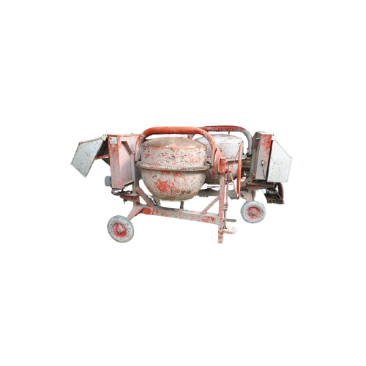
Ý nghĩa của an toàn lao động trong việc vận hành máy trộn bê tông
A. Tầm quan trọng của việc duy trì an toàn lao động trong vận hành máy trộn bê tông
Bảo Vệ Sức Khỏe và Sự An Toàn của Người Lao Động: An toàn lao động là ưu tiên hàng đầu, và việc duy trì an toàn trong vận hành máy trộn bê tông giúp bảo vệ sức khỏe và tính mạng của người lao động.
Giảm Thiểu Sự Cố và Thất Thường: Việc duy trì an toàn lao động cũng giúp giảm thiểu sự cố và thất thường trong quá trình vận hành máy trộn bê tông. Các biện pháp phòng ngừa và kiểm soát rủi ro có thể giúp tránh được các vấn đề kỹ thuật và giữ cho quá trình làm việc diễn ra một cách suôn sẻ.

Slide 28
Ý nghĩa của an toàn lao động trong việc vận hành máy trộn bê tông
B. Biện pháp an toàn quan trọng cần nắm được trước khi vận hành máy trộn bê tông
Đảm Bảo Áo Công Tác và Bảo Hộ Cá Nhân: Trước khi bắt đầu vận hành máy trộn, người lao động cần phải đảm bảo đang mặc đúng áo công tác và các thiết bị bảo hộ cá nhân như mũ bảo hiểm, kính bảo hộ, găng tay và giày bảo hộ để bảo vệ cơ thể khỏi các nguy cơ tiềm ẩn.
Kiểm Tra Máy Trước Mỗi Lần Sử Dụng: Trước khi khởi động máy trộn, người vận hành cần kiểm tra kỹ lưỡng tất cả các bộ phận của máy, bao gồm hệ thống điện, hệ thống trộn, và các bộ phận khác để đảm bảo chúng hoạt động một cách an toàn và hiệu quả.

Slide 29
Cảm ơn các bạn đã theo dõi
Mọi thắc mắc về bài giảng xin liên hệ với chúng tôi theo thông tin bên dưới:
CÔNG TY TNHH HUẤN LUYỆN AN TOÀN VÀ QUAN TRẮC MÔI TRƯỜNG NAM VIỆT (AN TOÀN NAM VIỆT)
Địa chỉ: Lầu 2, số 655 Đường Điện Biên Phủ, Phường 25, Quận Bình Thạnh, Thành phố Hồ Chí Minh, Việt Nam
Hotline 0908.111.791
Website https://antoannamviet.com/
Email: Lienhe@antoannamviet.com

